Slide 1
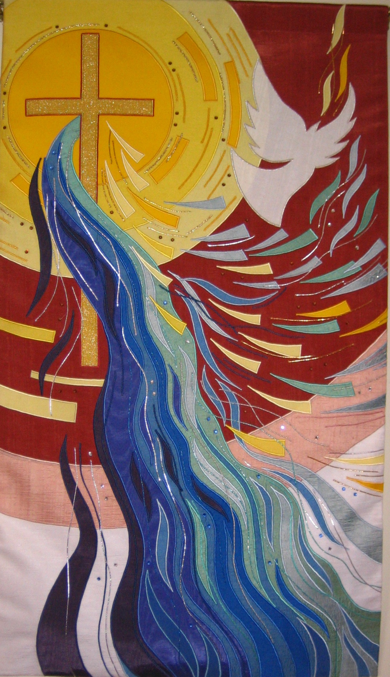
Unidos en Oración Centrante
25 noviembre 2023
http://www.ctksb.org/what-we-do

Slide 2
ESTAMOS EN ORACIÓN

Slide 3
Thomas Keating, Invitación Amar
La actitud fundamental para el viaje espiritual es la capacidad de aceptar toda la realidad: a Dios tal como es, a nosotros tal como somos, a los demás tal como son y a toda la creación tal como es.
http://www.ctksb.org/what-we-do

Slide 4
Thomas Keating, Convite a Amar
A atitude fundamental para a jornada espiritual é a capacidade de aceitar toda a realidade: Deus como ele é, nós mesmos como somos, os outros como eles são e toda a criação como ela é.
http://www.ctksb.org/what-we-do

Slide 5
Lecturas diarias para la vida contemplativa. 20 Noviembre
Tomas Keating
En la parábola del dueño de casa que permanecería despierto si supiera cuando llega el ladrón, Jesús se presenta a sí mismo como un intruso inesperado. Esta parábola se refiere no sólo a la muerte física, sino también a todas sus intrusiones inesperadas en nuestra vida, que nos toman por sorpresa. A veces llega cuando estamos en nuestro peor momento. De pronto, en medio de nuestra angustia, ira, amargura, ávidos pensamientos y sentimientos de abandono, aparece esta presencia increíblemente amorosa, como si dijera, “Bueno, ¿qué te sucede? ¿De qué te estás quejando tanto? Porque se puso un tanto oscuro no me viste. Permanece alerta, por lo tanto, porque el hijo del hombre vendrá cuando menos lo esperes.” Cuando menos lo esperamos es cuando la noche es más oscura. No son nuestras súplicas las que hacen que regrese el amo; viene cuando advierte que hemos completado nuestra preparación. El dolor de la espera es proporcional al gozo de la resurrección. A los que están en el camino espiritual nada les sucede que no esté dirigido a la unión divina, si tan solo dicen “Sí”.
http://www.ctksb.org/what-we-do

Slide 6
Leituras diárias para a vida
contemplativa. 20 noviembre
Tomas Keating
Na parábola do dono da casa que permaneceria acordado se soubesse quando viria o ladrão, Jesus se apresenta como um intruso inesperado. Esta parábola se refere não só à morte física, mas também a todas as intrusões inesperadas em nossa vida, que nos pegam de surpresa. Às vezes, ele chega quando estamos em nosso pior momento. De repente, no meio de nossa angústia, ira, amargura, pensamentos de cobiça e sentimentos de abandono, aparece esta presença incrivelmente amorosa, como se dissesse: “Bem, que está acontecendo com você? De quê estás te queixando tanto? Só porque escureceu um pouco, não me viste mais. Permanece alerta, portanto, porque o Filho do homem virá quando menos esperares”. Quando menos o esperamos, é quando a noite é mais escura. Não são nossas súplicas que fazem o Senhor voltar; ele vem quando percebe que já completamos nossa preparação. A dor da espera é proporcional à alegria da ressurreição. Nada acontece aos que estão no caminho espiritual, que não seja dirigido à união divina, basta que digam “sim”.
http://www.ctksb.org/what-we-do

Slide 7
Lecturas diarias para la vida contemplativa. 21 Noviembre
Tomas Keating
Solamente el amor puede cambiar a las personas. Ese es el gran desafío que nadie puede resistir. Le ofrece a los demás el espacio para cambiar sin importar lo que ellos hagan. Nuestros esfuerzos mal concebidos, especialmente si surgen de sentirnos personalmente molestos, o de que la conducta de los otros nos avergüence, no lograrán nada. Los agresores percibirán que la confrontación no proviene de una preocupación genuina por ellos y se pondrán a la defensiva. Al mostrar amor sin importar lo que suceda les brindamos un entorno en el que pueden experimentar la posibilidad de cambiar. Esto es imitar la compasión que Dios tiene por nosotros. Constantemente trata de corregirnos, pero nunca con resentimiento.
Simplemente continúa invitándonos a dejar ir las conductas que son autodestructivas y a regresar a su amor. Siempre que hay algo para corregir nos indica que, si cambiamos, disfrutaremos de un completo perdón, La única confrontación que conduce a la corrección es aceptar al que tratamos de ayudar tal y como es.
http://www.ctksb.org/what-we-do

Slide 8
Leituras diárias para a vida
contemplativa. 21 noviembre
Tomas Keating
Somente o amor pode mudar as pessoas. Este é o grande desafio a que ninguém pode resistir. Ele oferece aos outros o espaço para mudar sem se importar com que eles o façam. Nossos esforços mal concebidos não darão nenhum resultado, especialmente se brotam quando nos sentimos pessoalmente incomodados, ou quando o comportamento de outros nos envergonhe. Os agressores perceberão que a confrontação não provém de uma preocupação genuína por eles e se colocarão na defensiva. Ao demonstrar amor sem nos importar com o resultado, oferecemos a eles um ambiente em que possam experimentar a possibilidade de mudar. Isto é imitar a compaixão que Deus tem por nós. Constantemente Ele procura nos corrigir, mas nunca com ressentimento.
Simplesmente continua convidando-nos a abandonar as condutas que são autodestrutivas e a voltar para seu amor. Sempre que existe alguma coisa para nos corrigir, Ele nos indica que, se nos corrigimos, desfrutaremos de complete perdão. A única confrontação que conduz à correção é aceitar aquele a quem procuramos ajudar exatamente do jeito que ele é.
http://www.ctksb.org/what-we-do

Slide 9
Lecturas diarias para la vida contemplativa. 23 Noviembre
Tomas Keating
En un momento de las enseñanzas de Jesús alguien le pregunta “¿Señor, serán muchos o pocos los que serán salvados?” Jesús responde, “Traten de entrar por la puerta estrecha.” ¿Cuál es la puerta estrecha que da tal seguridad? En un redil la puerta es extremadamente estrecha.
Sólo una oveja a la vez puede entrar o salir. Por lo tanto, hay una íntima relación entre el pastor y las ovejas. Llama a cada una por su nombre. La puerta estrecha, en el contexto del viaje de Jesús a Jerusalén y el sacrificio de su muerte, es su enseñanza y su ejemplo.
No es autodenominarnos cristianos sino realmente seguir a Jesús lo que cuenta. La enseñanza esencial de Jesús es su aceptación incondicional de todos. Aunque una práctica tal es extremadamente exigente, todos tenemos la capacidad de hacerlo, porque sólo se requiere de dos cosas – sufrimiento y amor. Todos podemos sufrir y todos podemos amar.
http://www.ctksb.org/what-we-do

Slide 10
Leituras diárias para a vida
contemplativa. 23 noviembre
Tomas Keating
Em uma oportunidade em que Jesus ensinava, alguém lhe pergunta: “Senhor, serão muitos ou poucos os que serão salvos?” Jesus responde: “Procurem entrar pela porta estreita”. Qual é a porta estreita que te dá segurança? Em um redil, a porta é extremamente estreita.
Somente uma ovelha por vez pode entrar ou sair. Portanto, existe uma íntima relação entre o pastor e as ovelhas. Ele chama a cada uma por seu nome. A porta estreita, no contexto da viagem de Jesus a Jerusalém e do sacrifício de sua morte, é seu ensinamento e seu exemplo.
Não se trata de nos autodenominar-nos cristãos, mas o que conta é realmente seguir a Jesus. O ensinamento essencial de Jesus é sua aceitação incondicional de todos. Ainda que uma prática assim seja extremamente exigente, todos temos a capacidade de fazê-lo, porque só se exigem duas coisas: sofrimento e amor. Todos podemos sofrer e todos Podemos amar.
http://www.ctksb.org/what-we-do

